Slide 1
INTEL DSA × AGENTENV · 沙箱落地价值评估
DSA 卸载 host memcpy
释放 vCPU 资源
mem2mem / mem2disk / disk2mem · AgentENV 真实链路 · Intel Xeon 8480+ · Intel DML
平台组 · 快照加速预研 · 2026-10-14

Slide 2
CONTENTS · 目录
三个场景 · 真实链路 · 一条结论
01
背景与问题
02
实验方法与可信度
快照搬运占用 vCPU，DSA 能否卸载？
测量手段 · 重复次数 · 口径边界。
03
场景一 · mem2mem
04
场景二/三 · mem2disk & disk2mem
纯内存拷贝，能力上限（-39.7%+）。
模拟快照链路，端到端省 10%~13%。
05
DSA 覆盖边界
06
真实链路验证 · A 臂基线
文件系统路径与 metadata 不在覆盖范围。
AgentENV 实测 674 ms/GB（进行中）。
07
结论与前提
08
附录 · 结语
收益受非拷贝段占比限制；B 臂待验证。
补充图表（含图注与读法）+ 原始数据。
Intel DSA × AgentENV · 沙箱落地价值评估
02 / 19

Slide 3
背景 · 问题
快照/恢复的数据搬运在消耗 vCPU
问题链路
方法口径
快照生成（mem2disk）：guest 内存 → 缓冲 → 写盘
快照恢复（disk2mem）：读盘 → 缓冲 → guest 内存
中间的 memcpy 占用 vCPU，与同 NUMA 业务争抢
DSA 引擎用 DMA 搬运，取代 CPU 逐字节 memcpy；异步提交时才真正让出 vCPU（busy-poll 只省 CPU 时间、不释放核）
平台：Xeon 8480+（224 vCPU）· Intel DML
微基准：2 MB 块 · dedicated 队列 · busy-poll
真实链路：AgentENV sandbox（A 臂基线）
指标：每 GB CPU 时间（ms/GB）· repeat=20
224
20×
<4%
vCPU（8480+）
重复次数（可信度）
各段 stddev/avg
Intel DSA × AgentENV · 沙箱落地价值评估
03 / 19

Slide 4
方法 · 口径
怎么测的，结果有多稳定
测量手段
稳定性依据
① 指标 CLOCK_PROCESS_CPUTIME_ID：只统计本进程搬运耗 CPU 时间，隔离调度/并发噪声
② 2 MB 大块搬运：避开单次提交固定开销（~4.8 µs/次），测的是搬运本身
③ dedicated 单队列：消除多任务竞争
④ disk 场景：真实磁盘挂载点（非 tmpfs），读/写真实走文件系统
① repeat=20，报 avg / stddev / min / max 全维度
② 各段 stddev/avg < 4%（磁盘写最大 5.0 ms 仅 ~3%）
③ 三条路径「拷贝段节省 22.2 ms/GB」恒等，交叉验证一致
④ 结论只对「CPU 释放」成立，不夸大
口径边界（需标注）：disk_read/write 的 wall≈cpu，说明命中 page cache，是「CPU 成本口径」而非冷盘吞吐；
因此 10%~13% 是「CPU 时间释放」，不等同于端到端墙钟加速或冷盘 IOPS 提升。
Intel DSA × AgentENV · 沙箱落地价值评估
04 / 19

Slide 5
场景一 · mem2mem
纯内存拷贝 · 能力上限
不含磁盘 I/O，DSA 能省多少就给多少 —— 理论上限

Slide 6
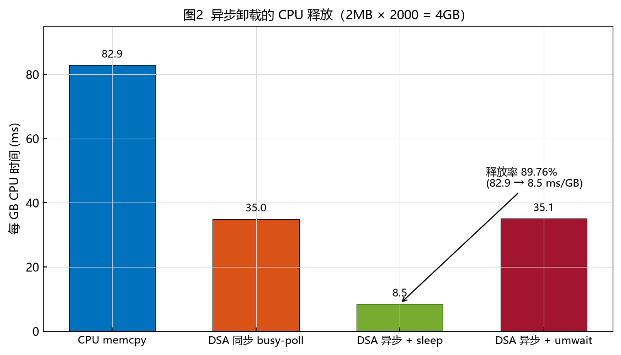
场景一 · mem2mem
异步卸载：拷贝 CPU 降低 89.8%
82.9 → 8.5
ms/GB · 异步提交 + sleep，CPU 释放 89.76%
关键前提：必须 batch 攒批 + 异步提交；同步 busy-poll 只省 CPU 时间（-39.7%），不真正让出核。
这是能力上限；真实快照链路含磁盘 I/O，达不到这么高。
Intel DSA × AgentENV · 沙箱落地价值评估
06 / 19

Slide 7
场景二/三 · 快照链路模拟
mem2disk & disk2mem
模拟真实链路形态：memcpy + 磁盘读写；DSA 只卸载其中的「内存拷贝段」

Slide 8
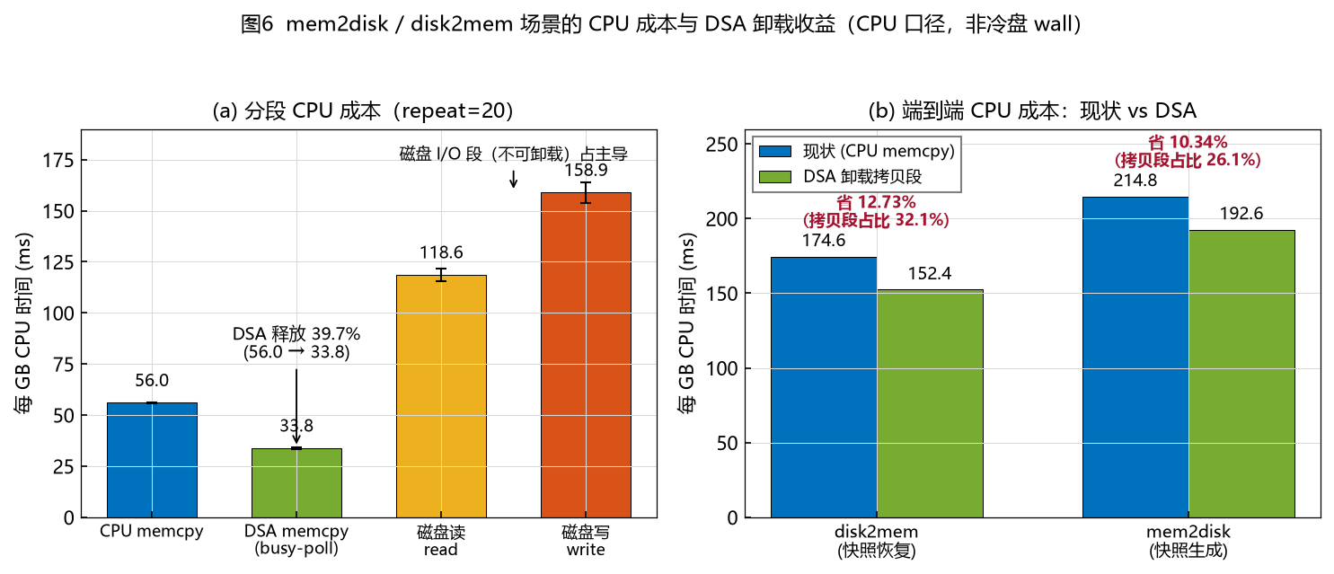
场景二/三 · 模拟链路成果
端到端搬运 CPU 降低 10.3% ~ 12.7%
22.2 ms/GB
绝对节省（拷贝段 56.0→33.8）
disk2mem（恢复）174.6→152.4 -12.73%
mem2disk（生成）214.8→192.6 -10.34%
repeat=20，各段 stddev/avg < 4%。（模拟链路 dsa_disk_scene.c）
Intel DSA × AgentENV · 沙箱落地价值评估
08 / 19

Slide 9
拆解 · 为什么只有 10%~13%
端到端收益受非拷贝段占比限制
分段 | 每 GB CPU (ms) | 性质
CPU memcpy（现状拷贝段） | 56.0 | DSA 可卸载
DSA memcpy（busy-poll） | 33.8 | 卸载后 -39.7%
磁盘读 read（disk2mem 段） | 118.6 | 非 DSA 覆盖
磁盘写 write（mem2disk 段） | 158.9 | 非 DSA 覆盖
端到端收益 = 拷贝段占比（26% ~ 32%） × 拷贝段释放率（39.7%） ≈ 10% ~ 13%（模拟链路口径，真实链路见 A 臂）
Intel DSA × AgentENV · 沙箱落地价值评估
09 / 19

Slide 10
边界 · DSA 覆盖范围
读写路径与 metadata 管理不在 DSA 覆盖范围
read()/write() 走内核存储栈
真实 snapshot 链路 perf 符号构成（实测）
VFS → ext4 → block layer → 页缓存(page cache) → 块设备驱动 → NVMe/磁盘
• DSA 是「内存↔内存」DMA 引擎，只做数据搬运，没有文件系统语义
• ext4 元数据 / 块管理 / 页缓存映射是内核 CPU 代码
• 缺页、COW、页表遍历、锁、状态机也都是 CPU 代码
→ 观察：DSA 覆盖「拷贝」这一跳，存储栈其余不在其操作范围
来自 AgentENV snapshot 链路 perf 采样（orchestrator + ublk）
符号 | 占比 | DSA 覆盖
ext4 文件系统逻辑 | ~55% | 否
页表遍历 + 元数据 + 状态机 | ~32% | 否
copy_page_to_iter（读 dirty 页） | 10.18% | 是
copy_page_from_iter_atomic（写 page cache） | 2.46% | 是
Intel DSA × AgentENV · 沙箱落地价值评估
10 / 19

Slide 11
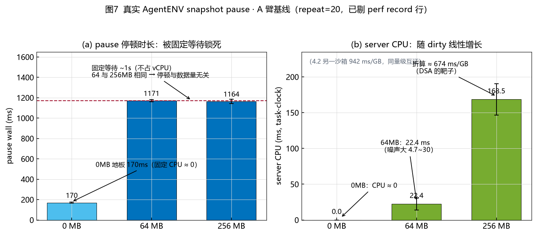
真实链路 · A 臂基线（2026-10-14）
AgentENV 实测：停顿含 ~1s 固定等待，搬运 CPU 674 ms/GB
测试方法
对象：真实 AgentENV sandbox，整轮复用
触发：aenv pause；dirty 写 /dev/shm
指标：wall + server CPU（perf task-clock）
repeat=20/档，剔 perf record 行
结论（对评估目标）
① 停顿含 ~1s 与 dirty 无关的固定等待（CPU≈0）
——推测与 DSA 无关，另线定位
② 搬运 CPU 随 dirty 线性（674 ms/GB）
——memory copy 子路径是 DSA 直接优化对象
③ 端到端收益受 filesystem/control-plane 占比限制
（拷贝符号 ~12.6%，B 臂预期 9~25%）
Intel DSA × AgentENV · 沙箱落地价值评估
11 / 19

Slide 12
真实链路 · 目标口径
vCPU 释放 5~10% 的达标路径
vCPU 可用资源提升 = 搬运占 vCPU 总负载 × DSA 可卸载占搬运 CPU 的比例（保守 ~12% / 乐观 ~25%）
搬运占 vCPU 总负载 | 可卸载 12%（保守） | 可卸载 25%（乐观）
5% | 0.6% | 1.3%
10% | 1.2% | 2.5%
20% | 2.4% | 5.0%
40% | 4.8% | 10.0%
达标条件：重快照节奏（搬运占比 20~40%）× 乐观可卸载。一半取决于生产参数（快照周期 × dirty 量 × 密度），待确认。
下一步：B 臂实测可卸载比例（预期 pause CPU 降 9~25%）；C 臂（O_DIRECT）另测写盘段（371 vs 85 ms/GB），归因分开。
Intel DSA × AgentENV · 沙箱落地价值评估
12 / 19

Slide 13
结论 · 前提
结论与必须说明的前提
结论
前提（需明确标注）
模拟链路：搬运 CPU 降低 10%~13%（22.2 ms/GB）
真实链路：搬运 CPU ≈ 674 ms/GB（A 臂锚点）
价值口径：释放 vCPU —— 停顿时长受固定等待约束（与 DSA 解耦）
① 端到端 A/B 验证进行中：A 臂基线已完成，B 臂（DSA 接入）待跑
② 磁盘 I/O 段为 CPU 口径 / page cache 命中，非冷盘吞吐
③ 10%~13% 为 busy-poll 保守值，异步提交有望更高
Intel DSA × AgentENV · 沙箱落地价值评估
13 / 19

Slide 14
谢谢
DSA 在大粒度异步批量搬运场景具备 CPU 卸载价值 · B 臂端到端验证进行中（A 臂已锚定 674 ms/GB）

Slide 15
附录 · Appendix
补充图表与原始数据
能力关卡图（含图注与读法）+ 关键原始数据，供复核

Slide 16
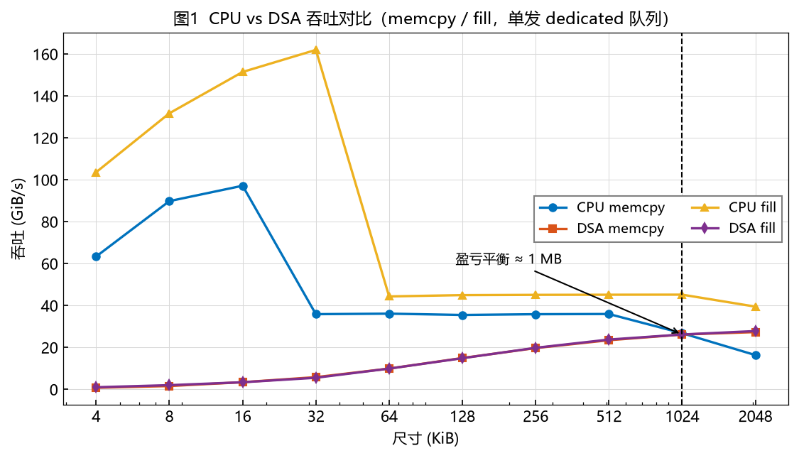
附录 A · 能力关卡
图1 CPU vs DSA 单发吞吐与盈亏平衡
这是什么
单发（dedicated 队列）下 CPU 与 DSA 的 memcpy / fill 吞吐对比，单次搬运尺寸扫 4KB ~ 2MB。
怎么读
横轴 = 单次搬运尺寸（对数）；纵轴 = 吞吐 (GiB/s)。四条线 = CPU/DSA × memcpy/fill。
要点
盈亏平衡 ≈ 1MB：4KB 单发 DSA 慢 78×（固定提交开销 ~4.8µs）；2MB 反超（27.4 vs 16.4 Gi/s，CPU 跨 NUMA 掉速）。→ 小页操作需攒 batch 才划算。
Intel DSA × AgentENV · 沙箱落地价值评估
16 / 19

Slide 17
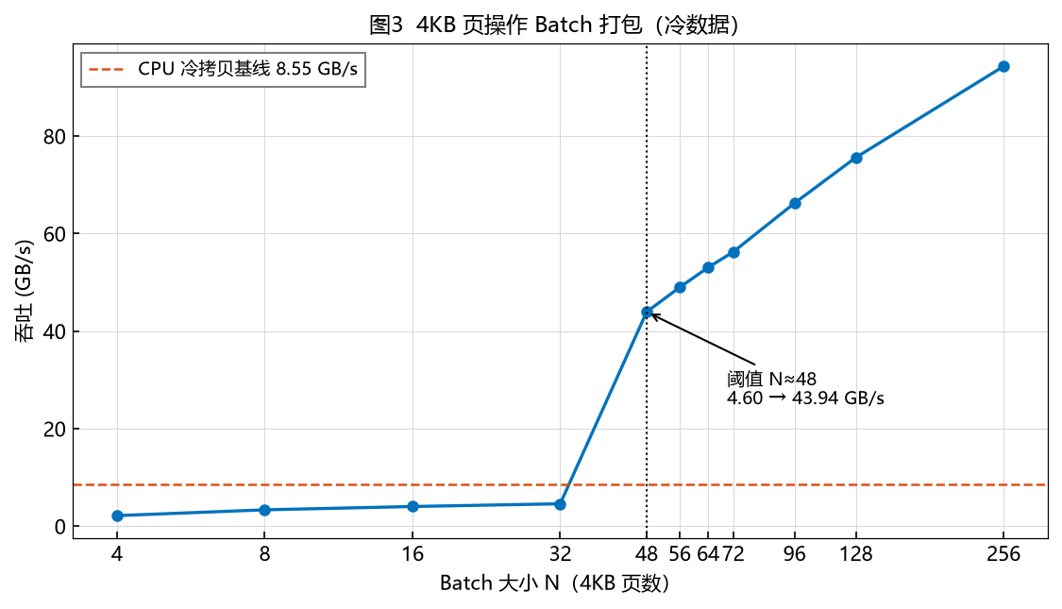
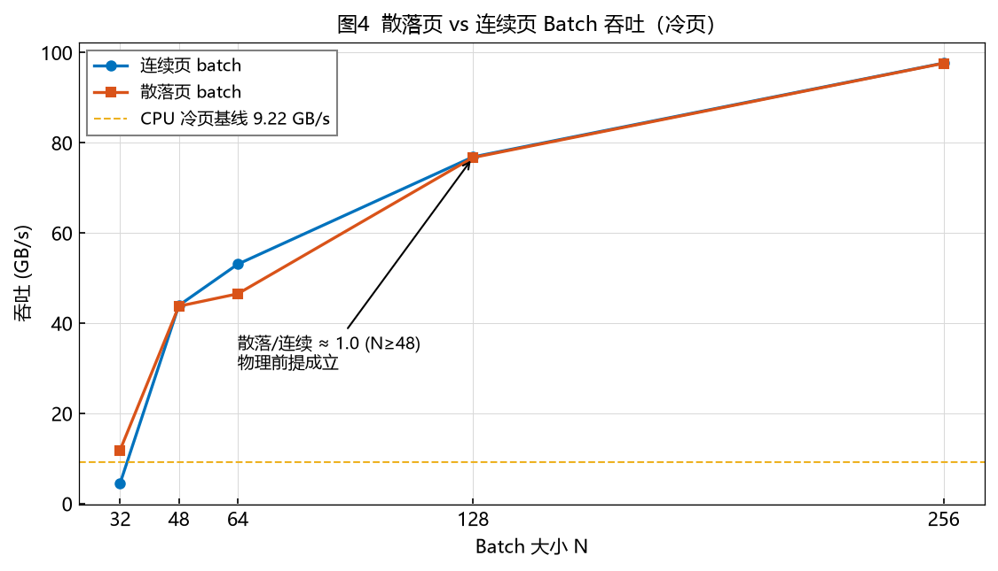
附录 B · 批量效率
图3 4KB Batch 打包 · 图4 散落页 vs 连续页
图3 · 4KB 页操作 Batch 打包（冷数据）
图4 · 散落页 vs 连续页 Batch 吞吐（冷页）
横轴 = 一个 batch 打包的 4KB 页数 N。阈值 N≈48：N≤32 未真正批量；≥48 吞吐跳变 4.6 → 43.9 GB/s，反超 CPU 冷拷贝 5~11×。
snapshot 的 dirty 页物理散落。N≥48 时散落/连续 ≈ 1.0（散落页未见吞吐损失）；5~11× 仅在冷页观察到，热页缩水至 1~2.5×。
Intel DSA × AgentENV · 沙箱落地价值评估
17 / 19

Slide 18
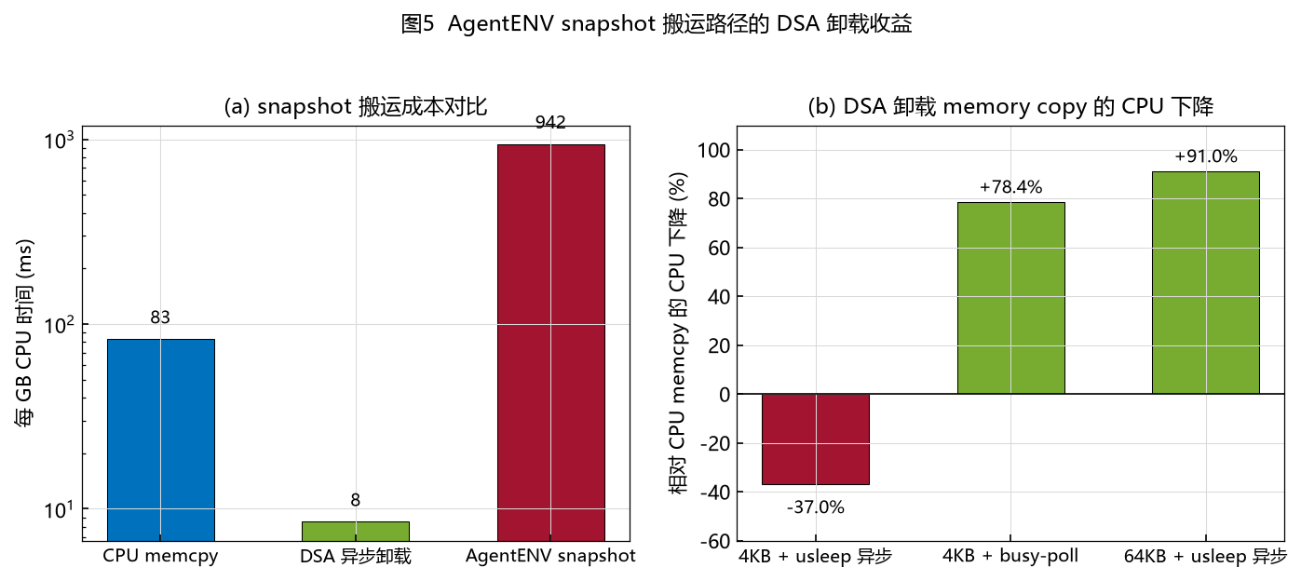
附录 C · 真实搬运路径
图5 AgentENV snapshot 搬运路径的成本与卸载收益
这是什么
snapshot 搬运链路成本量化：左图 = 三种路径每 GB CPU 成本（对数轴）；右图 = DSA 卸载 memory copy 的 CPU 下降比例。
怎么读
左图纵轴为对数（942 与 8.5 相差百倍）；右图负值 = 反而更慢。
要点
真实 snapshot 搬运 942 ms/GB，是 CPU memcpy 的 11×；DSA 卸载 4KB 页（busy-poll）CPU 降 78.4%。「4KB + usleep 的 -37%」经对照实验确认源于 usleep 系统调用开销。
Intel DSA × AgentENV · 沙箱落地价值评估
18 / 19

Slide 19
附录 D · 原始数据
mem2disk / disk2mem 实测明细（repeat=20）
segment | avg ms/GB | stddev | min | max | wall s/GB
cpu_memcpy | 56.0 | 0.2 | 55.8 | 56.9 | 0.0560
dsa_memcpy_busypoll | 33.8 | 0.4 | 33.6 | 35.6 | 0.0338
disk_read | 118.6 | 3.2 | 115.8 | 124.7 | 0.1189
disk_write | 158.9 | 5.0 | 157.3 | 179.9 | 0.1590
端到端场景（现状 vs DSA 卸载拷贝段）
scenario | current ms/GB | DSA 卸载 ms/GB | 节省 % | 拷贝段占比 % | 拷贝段 DSA 释放 %
disk2mem（读盘 + memcpy） | 174.6 | 152.4 | 12.73 | 32.1 | 39.68
mem2disk（memcpy + 写盘） | 214.8 | 192.6 | 10.34 | 26.1 | 39.68
口径：CLOCK_PROCESS_CPUTIME_ID 每 GB CPU 时间；DSA 只卸载「内存拷贝段」，磁盘 I/O 段不可卸载。
Intel DSA × AgentENV · 沙箱落地价值评估
19 / 19

